Slide 1
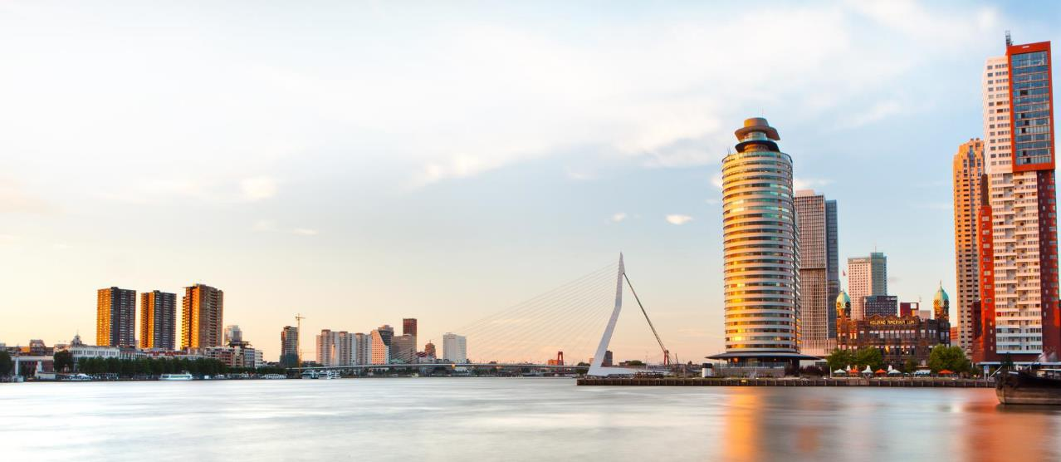
Frauderisicomanagement gemeente Rotterdam
13 juni 2024 Risico platform Overheden

Slide 2
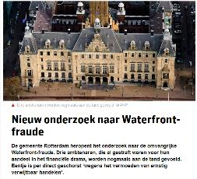
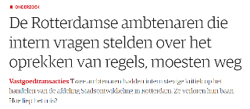
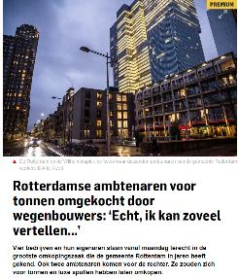
Nieuwsberichten gemeente Rotterdam

Slide 3
Actieplan integriteit
Fraudezaak 2019
Onderzoeken
Actieplan integriteit
Notes:
Fraudezaak 2019 betreft een groot onderzoek naar misstanden bij stadsbeheer. Signaal rijksrecherche Elementen betreft samenspanning met ambtenaren, ophogen van prijzen in facturen en nevenfuncties.
n.a.v. Deze fraudezaak zijn onderzoeken uitgevoerd in opdracht van de gemeentesecretaris en gericht op beheersing van frauderisico’s.
Onderzoeken hebben geleid tot en set met aanbevelingen en acties en uiteindelijk tot het actieplan integriteit.

Slide 4
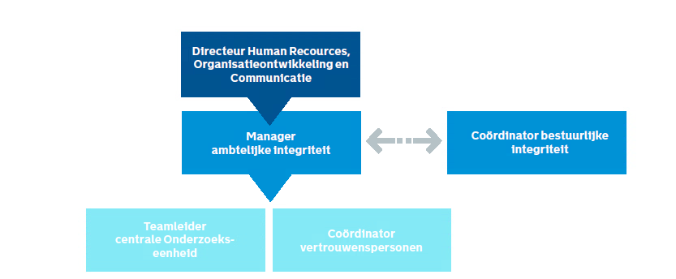
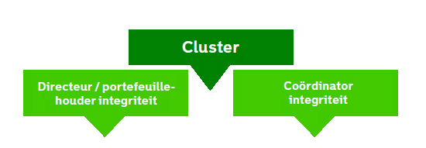
Organogram integriteitsorganisatie

Slide 5
Actieplan integriteit
Op orde brengen van wet- en regelgeving
Actieplan
Regelgeving
Blik naar binnen
Blik naar buiten
Coördinatie en toetsing
Bewustwording
Toepassing integriteitsregelgeving
Reflecteren op onze werkwijze
Leren van en met anderen
Waarden uitdragen
Notes:
Voorbeelden regelgeving: beleid nevenfuncties, protocollen en regelingen en gedragscodes
Voorbeelden bewustwording: trainingen integriteit, P-gesprek, MTO, RIO.
Voorbeelden coördinatie en toetsing: rapporteren over de context en oorzaken, integriteitsregistratie. Voorbeelden: Blik naar buiten: aangaan netwerken, G4 etc.
Voorbeelden: blik naar binnen: opleidingsplannen en evaluaties.

Slide 6
Aanpak frauderisicomanagement
Kernteam ambtelijke opdrachtgevers
Sturen op hard en soft controls
Top 3 en 15 financieel kritieke processen
Formats methodieken
Concernbreed platform
Bewustwording
Quickwins
Notes:
Opgestelde formats zijn: - volwassenheidsladder - indeling plan van aanpak - format voor sturingsgesprekken

Slide 7
Aanpak frauderisicomanagement
Ad hoc
Frauderisico’s niet nagedacht en niet besproken
Geen definitie van risico’s en hard controls
Basis op orde
Top 3 en effectief
Plan van aanpak
Pro-actief
Intelligent
Continue verbetering
Open cultuur
Geen aparte regie of coördinatie
Minimaal 1 keer per besproken
Werking 1 keer per jaar vastgesteld
Bij wijzigingen aandacht voor FRM
Vastlegging overige processen
Oriënterend
Tone at the top (FRM belangrijke waarde)
Eerste scan belangrijke risico’s en controls
Reageren en optreden op basis van vermoede

Slide 8
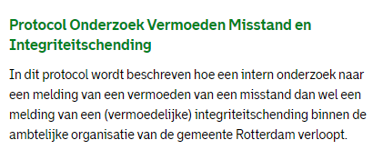
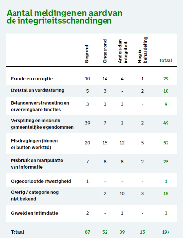
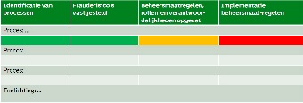
Frauderisicomanagement in de praktijk
Klokkenluidersregeling
Protocollen
Volwassenheidsladder
Jaarplan integriteit
Plan van aanpak
Frauderisico-analyses
Uitvoering jaarplan
Sturingsgesprekken
Meldingen en onderzoeken
Integriteitsregistratie
Toetsen controls
Concernmonitor
Sturingsgesprekken
Jaarverslag integriteit
Side letters
Uitkomsten MTO
Paragraaf bedrijfsvoering

Slide 9
Frauderisicomanagement in de praktijk
Uitdagingen
Imago van frauderisicomanagement
Zonder crisis geen prioriteit
Naleving van controls
Pottenkijkers of samen verbeteren
Notes:
Imago van FRM => hete aardappel [uitleg: de term FRM straalt alleen maar problemen uit, integriteitsketen (vaak HR-types) houdt afstand. Dus: niemand wil er van zijn.]
Zonder crisis geen prio
Naleving van controls [Uitleg: Het is voor een deel dus ook gewoon – weinig groots en meeslepend – je werk doen als lijnafdeling, door af en toe te checken en door energie te steken in een prestatieverklaring.]
Pottenkijkers of samen verbeteren? [Uitleg: n.a.v. omslag bij SB waar de club van Hans eerst werd gezien als controleurs die je op afstand moet houden, en nu steeds meer als club die je juist uitnodigt om je interne beheersing te verbeteren.]

Slide 10
Wat gebeurt er na een melding?
Werknemer/burger heeft vermoeden van misstand of integriteitsschending over werknemer
Ontvanger van de melding informeert direct clustercoördinator integriteit (CCI)
(CCI) start vooronderzoek: de meldingstoets
CCI geeft advies aan de Concerndirecteur (CD) om al dan niet een intern of extern onderzoek in te stellen
Geen onderzoek
Wel onderzoek
Geen aanwijzingen
Voldoende aanwijzingen
Centrale onderzoekseenheid (COE) stelt onderzoeksvoorstel op, stuurt voor akkoord naar de CD en voor ondertekening naar de algemeen directeur
CCI informeert melder
Onderzoek vindt plaats. Uitkomst wordt gedeeld met betrokken en CCI. Deze deelt uitkomst met leidinggevende en CD.
CD neemt besluit over het vervolg na advies van
HR en/of Expertgroep arbeid en zorg
Bij bijzonderheden stuurt COE sideletter aan CD. Deze wordt ook besproken in portefeuillehoudersoverleg

Slide 11
Rotterdam.

Slide 12
Bedankt voor uw aandacht.
Maarten van Briemen en Peter Oostveen
Gemeente Rotterdam

